Slide 1
Chủ đề
PHONG TRÀO CÔNG NHÂN CUỐI THẾ KỈ XVIII ĐẾN ĐẦU THẾ KỈ XX

Slide 2
CHỦ ĐỀ:
PHONG TRÀO CÔNG NHÂN CUỐI THẾ
KỈ XVIII ĐẾN ĐẦU THẾ KỈ XX
I. Nguyên nhân và hình thức đấu tranh của các phong trào công nhân
II. Các cuộc đấu tranh tiêu biểu
III. Sự ra đời của chủ nghĩa Mác và các tổ chức quốc tế

Slide 3
I. Nguyên nhân và hình thức đấu tranh của các phong trào công nhân 1. Nguyên nhân
?/ Nguyên nhân nào dẫn đến phong trào công nhân ở các nước?

Slide 4
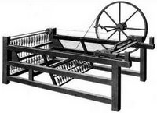
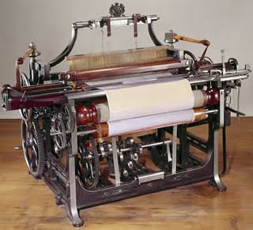
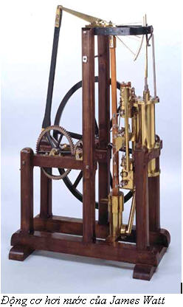
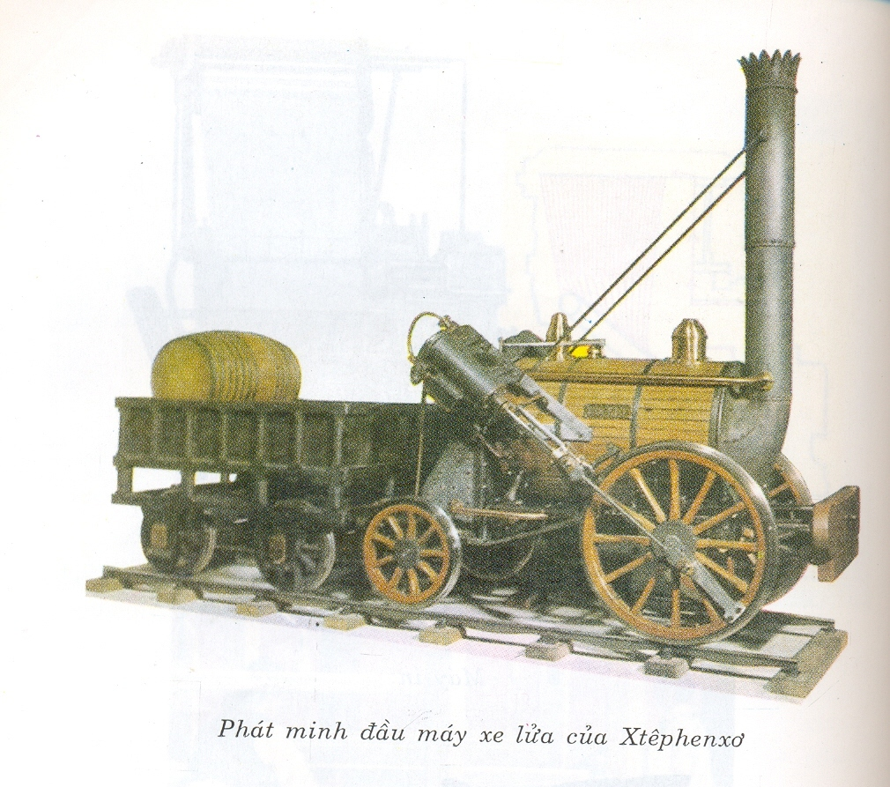
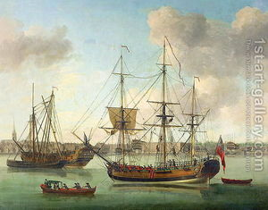
1784
Máy kéo sợi,1764
Máy dệt-1785
Tàu thủy chạy bằng máy hơi nước

Slide 5
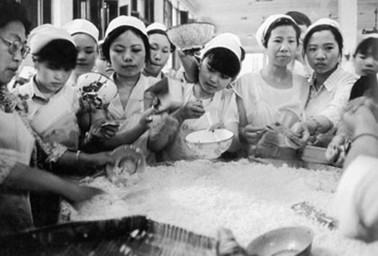
Sự ra đời của máy móc
Giai cấp công nhân được hình thành

Slide 6
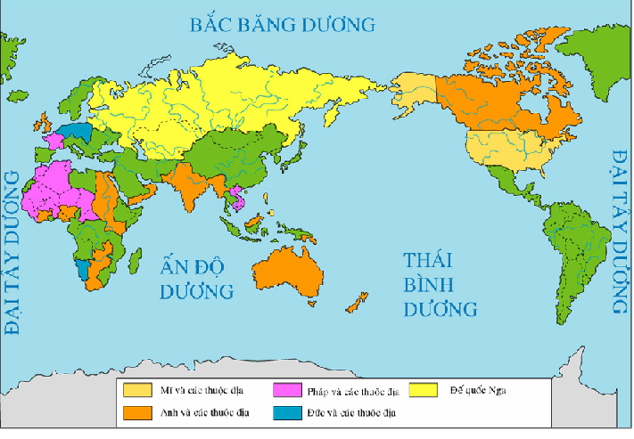
CHỦ NGHĨA TƯ BẢN ĐƯỢC XÁC LẬP TRÊN PHẠM VI THẾ GIỚI

Slide 7
I. Nguyên nhân và hình thức đấu tranh của các phong trào công nhân 1. Nguyên nhân
CHỦ ĐỀ:
PHONG TRÀO CÔNG NHÂN CUỐI THẾ
KỈ XVIII ĐẾN ĐẦU THẾ KỈ XX
- Do bị áp bức, bóc lột nặng nề
- Do đời sống cực khổ: Thời gian làm việc từ 14-16 giờ, lương thấp, chỗ ăn ở tồi tàn, điều kiện lao động vất vả.
→ Giai cấp vô sản đứng lên đấu tranh
.

Slide 8
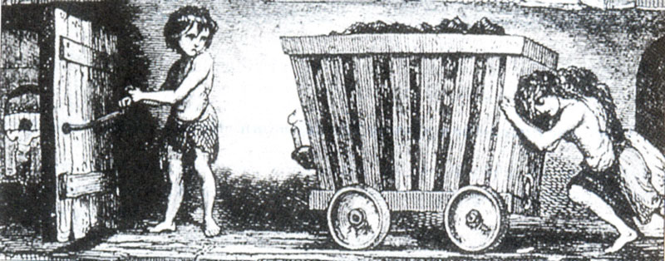
“Tuổi chưa lao động,
Tuổi vàng ấu thơ
Mà sao em phải làm ngơ
Bánh xe xưởng máy vật vờ quay quay.
Nhớ cánh đồng vàng, bị trói tay
Cái thân nô lệ mệt nhoài là em!
Ước gì ra nội cỏ êm,
Kéo tràn một giấc cho quên nhọc nhằn.
Vui vào cái buổi tầm tan,
Về nhà lại cảnh nghèo nàn lo âu
Gục đầu, ngực mẹ xanh xao
Càng thêm lòng mẹ âu sầu tái tê...
Nhê-cra-xốp - “Tiếng khóc trẻ em”
Lao động trẻ em trong hầm mỏ Anh

Slide 9
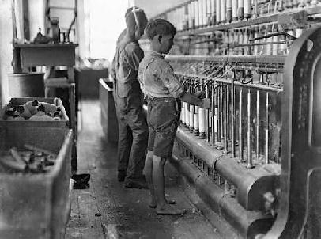
Sử dụng lao động trẻ em trong nhà máy
Năm 1833, một công nhân kể:
“Tôi năm nay 12 tuổi, đã làm việc trong xưởng dệt từ năm ngoái. Bình quân mỗi ngày làm việc 12 giờ 30 phút. Thỉnh thoảng còn Làm thêm giờ”.
?/ Vì sao họ lại thích sử dụng lao động là trẻ em?
– Lao động trẻ em dễ dàng bóc lột, chỉ cần trả lương thấp, đem lại nhiều lợi nhuận như người lớn.
– Chưa có ý thức và khả năng chống lại chủ.
Một người khác kể:
“Tôi đã làm việc hai năm ở đây, lúc 12 tuổi: hằng ngày phải làm việc 16 giờ. Giờ đây tôi không chịu được nữa, bị ốm nên đã đã đề nghị rút xuống 12 giờ. Ông chủ bảo tôi: Nếu vậy thì mày ra khỏi nhà máy, đừng quay lại nữa.”

Slide 10
2. Hình thức đấu tranh
I. Nguyên nhân và hình thức đấu tranh của các phong trào công nhân
- Đập phá máy móc, đốt công xưởng nổ ra ở Anh, sau đó lan sang các nước Pháp, Bỉ…
- Thức bãi công, đòi tăng lương, giảm giờ làm.
=> Thành lập các công đoàn.
?/ Em hãy nêu hình thức đấu tranh của công nhân?

Slide 11
I. Nguyên nhân và hình thức đấu tranh của các phong trào công nhân 1. Nguyên nhân
CHỦ ĐỀ:
PHONG TRÀO CÔNG NHÂN CUỐI THẾ
KỈ XVIII ĐẾN ĐẦU THẾ KỈ XX
- Do bị áp bức, bóc lột nặng nề
- Do đời sống cực khổ: Thời gian làm việc từ 14-16 giờ, lương thấp, chỗ ăn ở tồi tàn, điều kiện lao động vất vả.
→ Giai cấp vô sản đứng lên đấu tranh
.
2. Hình thức đấu tranh
- Đập phá máy móc, đốt công xưởng nổ ra ở Anh, sau đó lan sang các nước Pháp, Bỉ…
- Thức bãi công, đòi tăng lương, giảm giờ làm.
=> Thành lập các công đoàn.

Slide 12
II. Các cuộc đấu tranh tiêu biểu
1. Phong trào công nhân trong những năm 1830-1840
 | 1/ Phong trào công nhân từ năm 1830 đến năm 1840 | 2/ Phong trào công nhân từ năm 1848 đến năm 1870 | 3/ Phong trào Công nhân quốc tế cuối TK XIX
Pháp
Đức
Anh
Mĩ
Ý nghĩa

Slide 13
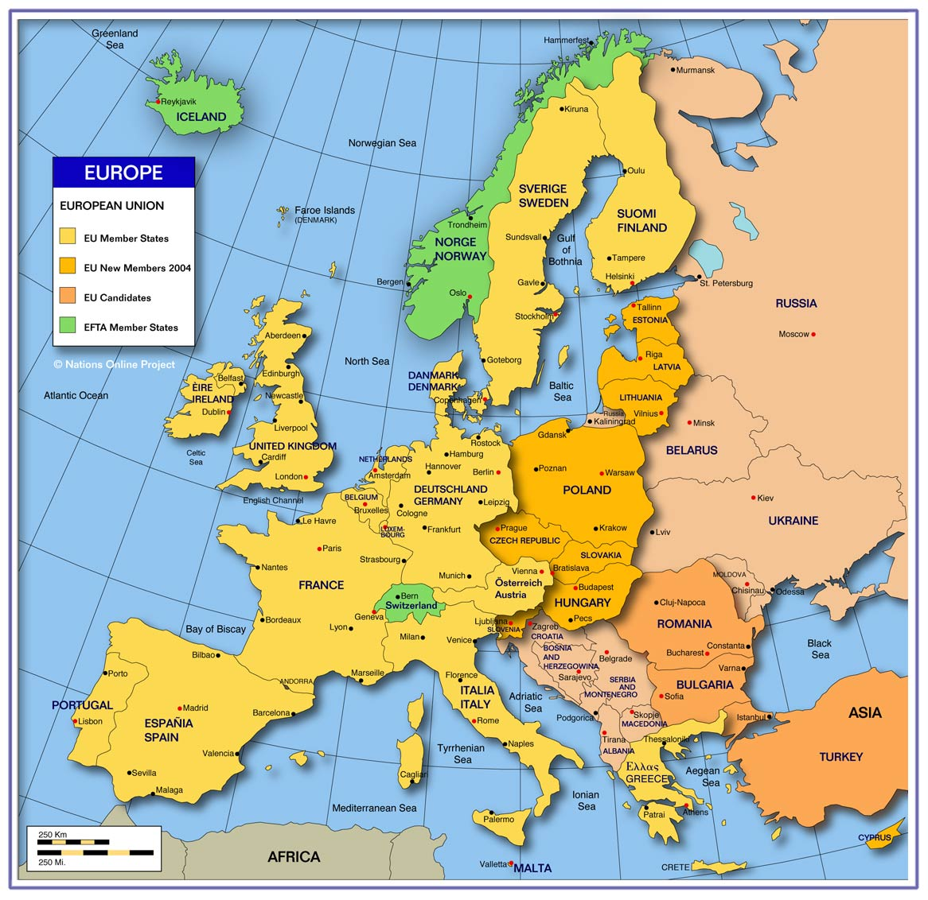
Hãy xác định trên lược đồ Châu Âu những nước có phong trào công nhân phát triển trong thời kỳ này?
- Cuộc đấu tranh nổ ra ở Anh, sau đó là Pháp, Đức, Bỉ
- Tại Pháp: Năm 1831 và năm 1834 công nhân ở Li ông bùng nổ khởi nghĩa.
- Tại Đức: Năm 1844, bùng nổ cuộc khởi nghĩa của công nhân vùng Sơ lê din.
- Tại Anh: Từ năm 1836 đến năm 1847, bùng nổ “Phong trào Hiến chương”.

Slide 14
 | 1/ Phong trào công nhân từ năm 1830 đến năm 1840 | 2/ Phong trào công nhân từ năm 1848 đến năm 1870 | 3/ Phong trào Công nhân quốc tế cuối TK XIX
Pháp | 1831- 1834 thợ Li -ông KN đòi tăng lương, giảm giờ làm. Lập nên nền Cộng hòa
Đức | 1844- CN dệt Seledin Chống sự hà khắc của chủ xưởng
Anh | Năm 1836: Phong trào Hiến chương. Đòi tăng lương giảm giờ làm (Mittinh)
Mĩ
Ý nghĩa

Slide 15
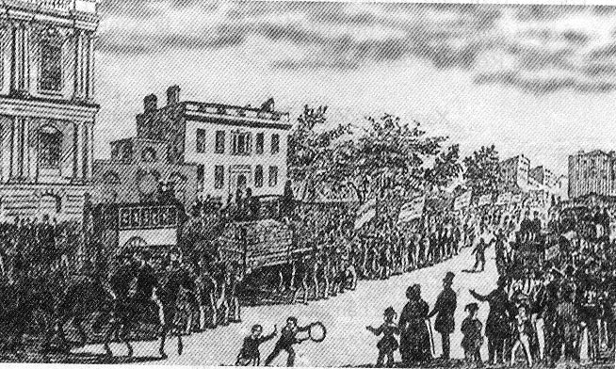
Công nhân Anh đưa Hiến chương đến Quốc hội

Slide 16
2. Phong trào công nhân từ năm 1848 đến năm 1870.
Phong trào công nhân từ sau cách mạng 1848 đến 1870 có nét gì nổi bật?
Nêu các cuộc đấu tranh tiêu biểu?
Giai cấp công nhân đã trưởng thành trong đấu tranh nhận thức rõ hơn về vai trò giai cấp mình và tinh thần đoàn kết quốc tế của công nhân.

Slide 17
 | 1/ Phong trào công nhân từ năm 1830 đến năm 1840 | 2/ Phong trào công nhân từ năm 1848 đến năm 1870 | 3/ Phong trào Công nhân quốc tế cuối TK XIX
Pháp | 1831- 1834 thợ Li Ông KN đòi tăng lương, giảm giờ làm. Lập nên nền Cộng hòa
Đức | 1844- CN dệt Seledin Chống sự hà khắc của chủ xưởng
Anh | Năm 1836: Phong trào Hiến chương. Đòi tang lương giảm giờ làm (Mittinh)
Mĩ
Ý nghĩa
Tháng 6/1848 nhân dân lao động ở Pari KN
Công nhân, thợ thủ công nổi dậy đấu tranh.
1868 Đại biểu công nhân nhiều nước châu Âu tham gia Mit- tinh có tổ chức
Kết quả đều that bại
Đánh dấu sự trưởng thành, sự đoàn kết của phong trào công nhân quốc tế
- Tạo tiền đề cho sự ra đời của lí luận cách mạng

Slide 18
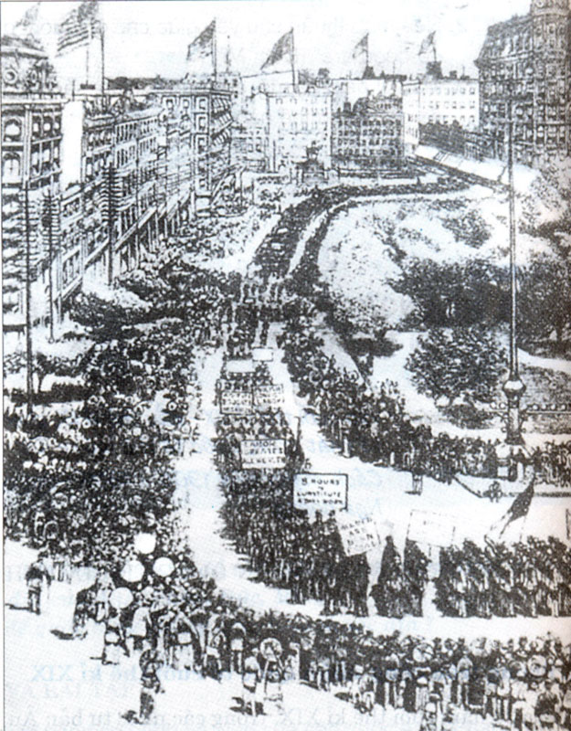
3. Phong trào công nhân quốc tế cuối TK XIX
Các cuộc đấu tranh tiêu biểu nào được nổ ra?
- Các cuộc đấu tranh tiêu biểu:
Tiêu biểu nhất là cuộc biểu tình ngày 1-5-1886 (Mỹ).
Cuộc biểu tình của công nhân Niu Oóc năm 1882

Slide 19
 | 1/ Phong trào công nhân từ năm 1830 đến năm 1840 | 2/ Phong trào công nhân từ năm 1848 đến năm 1870 | 3/ Phong trào Công nhân quốc tế cuối TK XIX
Pháp | 1831- 1834 thợ Li Ông KN đòi tăng lương, giảm giờ làm. Lập nên nền Cộng hòa
Đức | 1844- CN dệt Seledin Chống sự hà khắc của chủ xưởng
Anh | Năm 1836: Phong trào Hiến chương. Đòi tăng lương giảm giờ làm (Mittinh)
Mĩ
Ý nghĩa
Tháng 6/1848 nhân dân lao động ở Pari KN
Năm 1893 Công nhân thắng lợi trong bầu cử Quốc hội.
Công nhân, thợ thủ công nổi dậy đấu tranh.
1875 Đảng XHDC ra đời
1868 Đại biểu công nhân nhiều nước châu Âu tham gia Mit- tinh có tổ chức
Năm 1899 bãi công của công nhân khuân vác.
Ngày 1/5/1886 Công nhân Si-ca-gô xuống đường biểu tình đòi tăng lương, giảm giờ làm (8h).
Kết quả đều that bại
Đánh dấu sự trưởng thành, sự đoàn kết của phong trào công nhân quốc tế
- Tạo tiền đề cho sự ra đời của lí luận cách mạng
Phong trào phát triển rộng khắp, HĐ trên phạm vi rộng lớn.

Slide 20
4. Cách mạng Nga (1905-1907)
?/ Nguyên nhân nào dẫn đến cuộc cách mạng Nga 1905-1907?
Đầu TK XX: Nga lâm vào tình trạng khủng hoảng.
Nhân dân >< chế độ PK
lao động Nga Hoàng
Năm 1905 – 1907 Nga hoàng đẩy nhân dân Nga vào cuộc chiến tranh Nga- Nhật.
Chiến tranh Nga - Nhật
(1904 - 1905)
Cuối năm 1904 nhiều cuộc bãi công nổ ra.

Slide 21
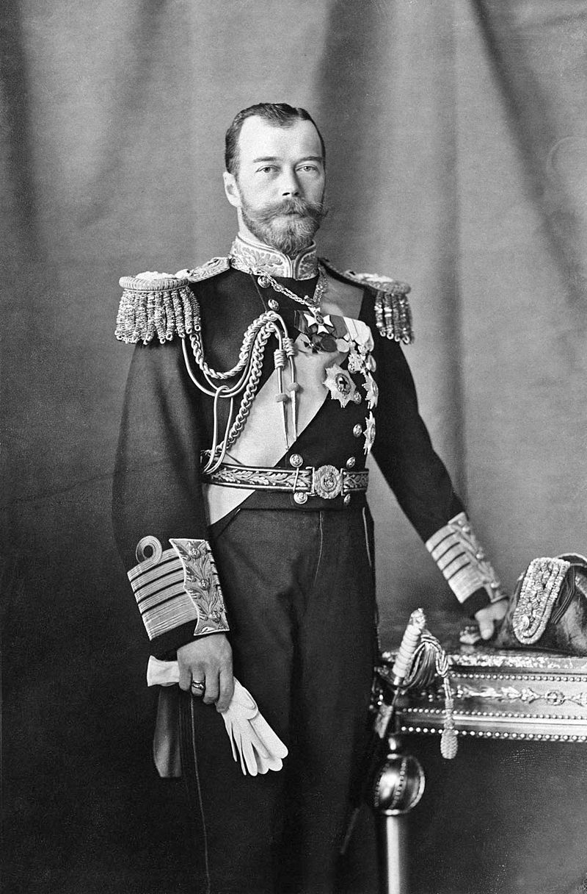
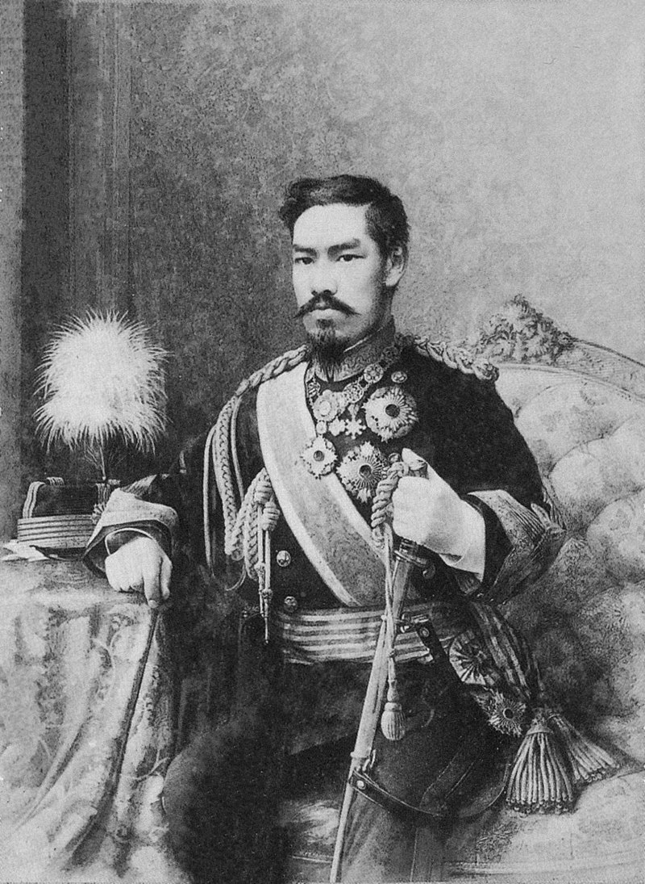
Hoàng đế Nicholas II
Minh Trị Thiên hoàng

Slide 22
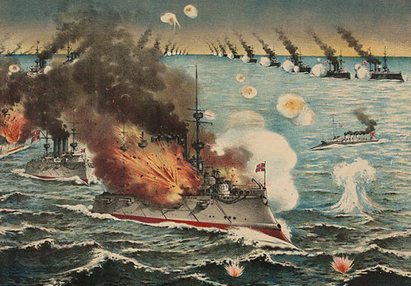
Hình vẽ trận hải chiến giữa hai hạm đội Nga - Nhật.

Slide 23
 | 4/ CM Nga 1905-1907 | 5/ Cao trào CM 1918-1923
Nguyên nhân
Diễn biến
Kết quả - Ý nghĩa |  | -
Đất nước lâm vào khủng hoảng nghiêm trọng (KT-CT-XH)
- Mâu thuẫn XH gay gắt, nhân dân căm ghét chế độ Nga hoàng.

Slide 24
 | 4/ CM Nga 1905-1907 | 5/ Cao trào CM 1918-1923
Nguyên nhân
Diễn biến
Kết quả - Ý nghĩa
Đất nước lâm vào khủng hoảng nghiêm trọng (KT-CT-XH)
- Mâu thuẫn XH gay gắt, nhân dân căm ghét chế độ Nga hoàng.
Ngày 9/1/1905, 14 vạn công nhân Pê-téc-bua kéo đến cung điện nùa Đông đưa ra yêu sách => Bị đàn áp (Ngày chủ nhật đẫm máu).
- Tháng 5/1905, nông dân nổi dậy phá dinh cơ của địa chủ.
- Tháng 6/1905 thủy thủ trên chiếm hạm Pô-tem-kin khởi nghĩa.
- Tháng 12/1905, KN vũ trang bùng nổ ở Mát-xcơ-va.
- Giữa năm 1907 CM chấm dứt
=> Cách mạng tư sản kiểu mới

Slide 25
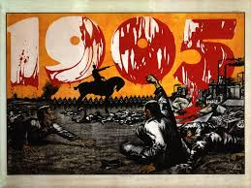
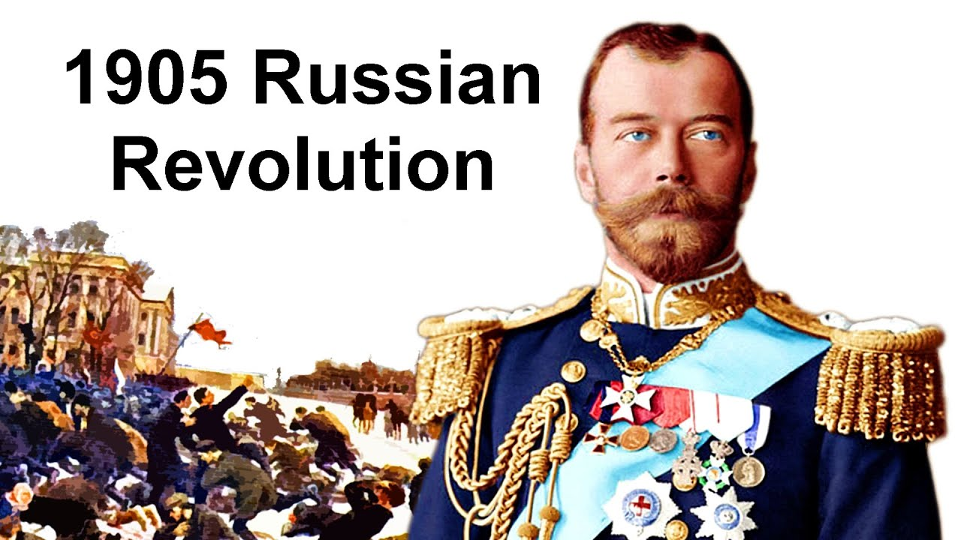

Slide 26
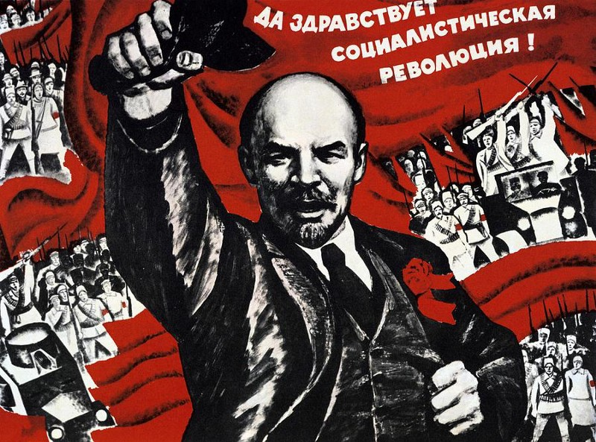

Slide 27
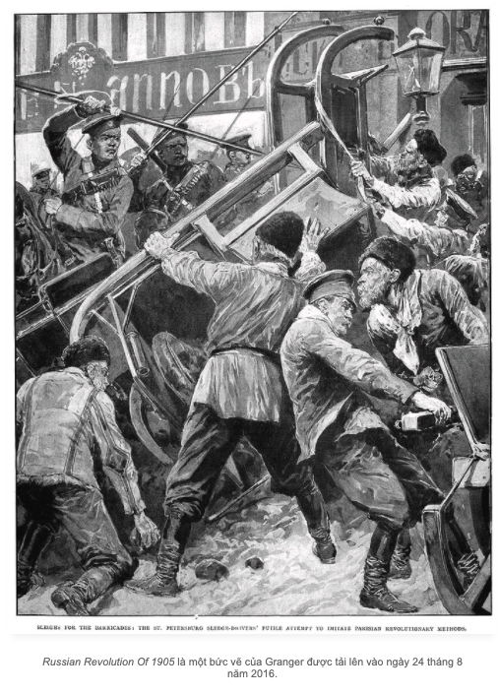
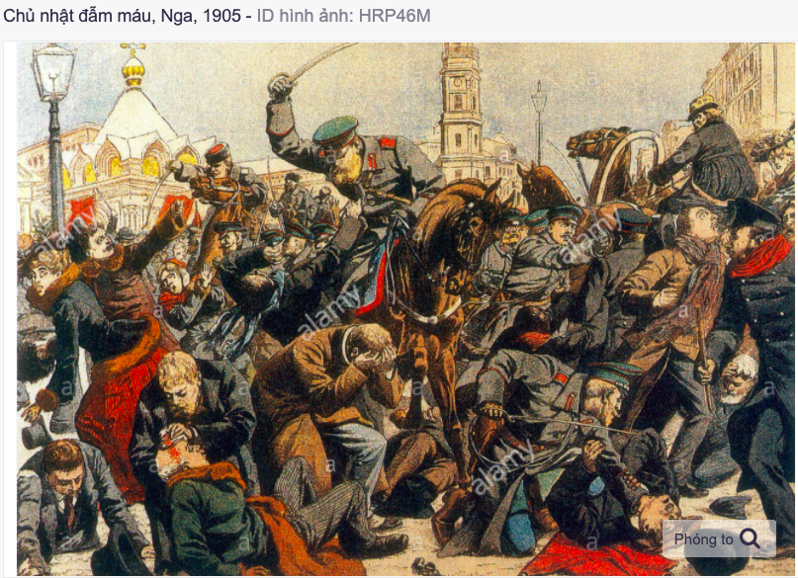
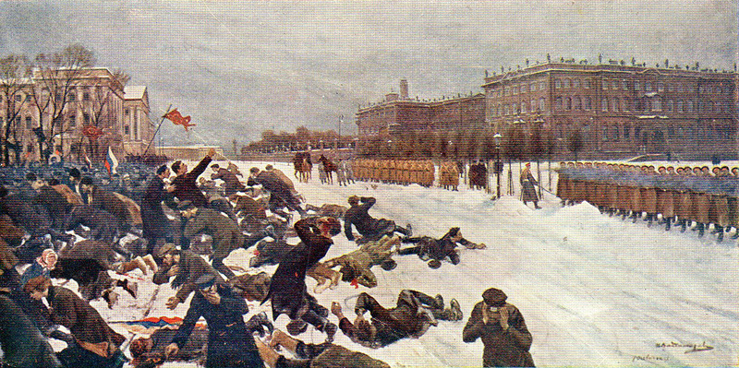

Slide 28
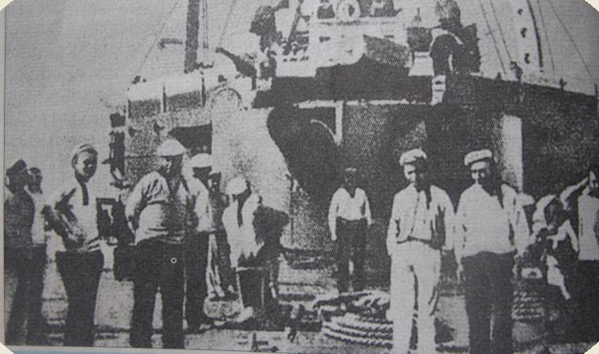
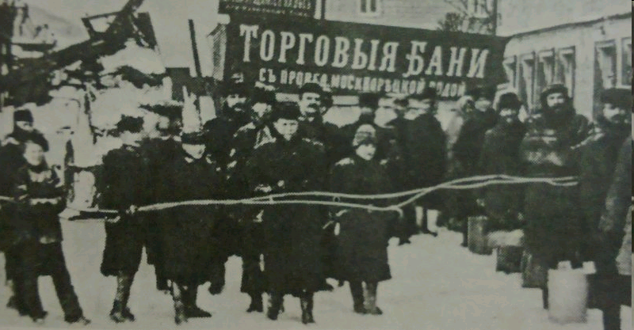
Khởi nghĩa vũ trang ở Mát-xcơ-va
Thủy thủ trên chiến hạm Pô-tem-kin

Slide 29
 | 4/ CM Nga 1905-1907 | 5/ Cao trào CM 1918-1923
Nguyên nhân
Diễn biến
Kết quả - Ý nghĩa
Đất nước lâm vào khủng hoảng nghiêm trọng (KT-CT-XH)
- Mâu thuẫn XH gay gắt, nhân dân căm ghét chế độ Nga hoàng.
Ngày 9/1/1905, 14 vạn công nhân Pê-téc-bua kéo đấn cung điện nùa Đông đưa ra yêu sách => Bị đàn áp (Ngày chủ nhật đẫm máu).
- Tháng 5/1905, nông dân nổi dậy phá dinh cơ của địa chủ.
- Tháng 6/1905 thủy thủ trên chiếm hạm Pô-tem-kin khởi nghĩa.
- Tháng 12/1905, KN vũ trang bùng nổ ở Mát-xcơ-va.
- Giữa năm 1907 CM chất dứt
=> Cách mạng tư sản kiểu mới
- Giáng một đòn chí tử vào GCTS và địa chủ .
- Làm suy yếu chế độ Nga Hoàng
- Là bước chuẩn bị cho cuộc CMXHCN năm 1917.
- Ảnh hưởng đến phong trào giải phóng dân tộc ở thuộc địa và phụ thuộc.

Slide 30
Tính chất của cách mạng Nga 1905-1907
 | Cách mạng tư sản | CM Nga 1905 - 1907
Lãnh đạo | Giai cấp tư sản
Lực lượng | Nhân dân (chủ yếu là nông dân)
Mục đích, kết quả | - Lật đổ chế độ phong kiến, thành lập nước cộng hòa. - Mở đường cho CNTB phát triển.
Tính chất | Cách mạng tư sản
Giai cấp vô sản
(Đảng công nhân XHDC Nga)
Nhân dân (chủ yếu là công nhân và nông dân)
- Lật đổ chế độ phong kiến Nga hòang, thành lập nước CH.
- Hướng phát triển là cách mạng xã hội chủ nghĩa.
Cách mạng tư sản kiểu mới

Slide 31
5/ Cao trào CM 1918-1923
?/ Nguyên nhân nào dẫn đến cao trào cách mạng?
- Do hậu quả của chiến tranh
Ảnh hưởng của cách mạng tháng Mười Nga
Mâu thuẫn giữa các nước tư bản gay gắt
=> Cao trào CM bùng nổ ở khắp châu Âu và lên cao ở Đức.

Slide 32
 | 4/ CM Nga 1905-1907 | 5/ Cao trào CM 1918-1923
Nguyên nhân | - Đất nước lâm vào khủng hoảng nghiêm trọng (KT-CT-XH) - Mâu thuẫn XH gay gắt, nhân dân căm ghét chế độ Nga hoàng.
Diễn biến | - Ngày 9/1/1905, 14 vạn công nhân Pê-téc-bua kéo đấn cung điện nùa Đông đưa ra yêu sách => Bị đàn áp (Ngày chủ nhật đẫm máu). - Tháng 5/1905, nông dân nổi dậy phá dinh cơ của địa chủ. - Tháng 6/1905 thủy thủ trên chiếm hạm Pô-tem-kin khởi nghĩa. - Tháng 12/1905, KN vũ trang bùng nổ ở Mát-xcơ-va - Năm 1907CM chất dứt
Kết quả - Ý nghĩa | - Thất bại - Giáng một đòn chí tử vào GCTS và địa chủ . - Làm suy yếu chế độ Nga Hoàng - Là bước chuẩn bị cho cuộc CMXHCN năm 1917. - Ảnh hưởng đến phong trào giải phóng dân tộc ở thuộc địa và phụ thuộc.
- Do hậu quả của chiến tranh
- Ảnh hưởng của cách mạng tháng Mười Nga
- Mâu thuẫn giữa các nước tư bản gay gắt
=> Cao trào CM bùng nổ ở khắp châu Âu và lên cao ở Đức.
=> Cách mạng tư sản kiểu mới

Slide 33
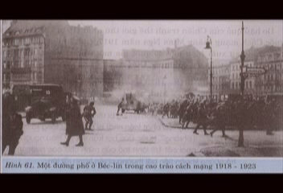

Slide 35
 | 4/ CM Nga 1905-1907 | 5/ Cao trào CM 1918-1923
Nguyên nhân | - Đất nước lâm vào khủng hoảng nghiêm trọng (KT-CT-XH) - Mâu thuẫn XH gay gắt, nhân dân căm ghét chế độ Nga hoàng.
Diễn biến | - Ngày 9/1/1905, 14 vạn công nhân Pê-téc-bua kéo đấn cung điện mùa Đông đưa ra yêu sách => Bị đàn áp (Ngày chủ nhật đẫm máu). - Tháng 5/1905, nông dân nổi dậy phá dinh cơ của địa chủ. - Tháng 6/1905 thủy thủ trên chiếm hạm Pô-tem-kin khởi nghĩa. - Tháng 12/1905, KN vũ trang bùng nổ ở Mát-xcơ-va - Năm 1907CM chấm dứt
Kết quả - Ý nghĩa | - Thất bại - Giáng một đòn chí tử vào GCTS và địa chủ . - Làm suy yếu chế độ Nga Hoàng - Là bước chuẩn bị cho cuộc CMXHCN năm 1917. - Ảnh hưởng đến phong trào giải phóng dân tộc ở thuộc địa và phụ thuộc.
- Do hậu quả của chiến tranh
- Ảnh hưởng của cách mạng tháng Mười Nga
- Mâu thuẫn giữa các nước tư bản gay gắt
=> Cao trào CM bùng nổ ở khắp châu Âu và lên cao ở Đức.
- Ngày- 9-11-1918 tổng bãi công nổ ra ở Béc- lin dẫn đến khởi nghĩa vũ trang, Xô viết đại biểu được thành lập .
- Tháng 12-1918 Đảng Cộng sản Đức thành lập
- Nhiều ĐCS ra đời như ở Hungari (1918), ở Anh, Pháp (1920), ở Italia (1921).
=> Cách mạng tư sản kiểu mới

Slide 36
 | 4/ CM Nga 1905-1907 | 5/ Cao trào CM 1918-1923
Nguyên nhân | - Đất nước lâm vào khủng hoảng nghiêm trọng (KT-CT-XH) - Mâu thuẫn XH gay gắt, nhân dân căm ghét chế độ Nga hoàng.
Diễn biến | - Ngày 9/1/1905, 14 vạn công nhân Pê-téc-bua kéo đến cung điện mùa Đông đưa ra yêu sách => Bị đàn áp (Ngày chủ nhật đẫm máu). - Tháng 5/1905, nông dân nổi dậy phá dinh cơ của địa chủ. - Tháng 6/1905 thủy thủ trên chiếm hạm Pô-tem-kin khởi nghĩa. - Tháng 12/1905, KN vũ trang bùng nổ ở Mát-xcơ-va - Năm 1907CM chấm dứt
Kết quả - Ý nghĩa | - Thất bại - Giáng một đòn chí tử vào GCTS và địa chủ . - Làm suy yếu chế độ Nga Hoàng - Là bước chuẩn bị cho cuộc CMXHCN năm 1917. - Ảnh hưởng đến phong trào giải phóng dân tộc ở thuộc địa và phụ thuộc.
- Do hậu quả của chiến tranh
- Ảnh hưởng của cách mạng tháng Mười Nga
- Mâu thuẫn giữa các nước tư bản gay gắt
=> Cao trào CM bùng nổ ở khắp châu Âu và lên cao ở Đức.
- Ngày- 9-11-1918 tổng bãi công nổ ra ở Béc- lin dẫn đến khởi nghĩa vũ trang, Xô viết đại biểu được thành lập .
- Tháng 12-1918 Đảng Cộng sản Đức thành lập
- Nhiều ĐCS ra đời như ở Hungari (1918), ở Anh, Pháp (1920), ở Italia (1921).
=> Cách mạng tư sản kiểu mới
- Lật đổ nền quân chủ , lập nền cộng hòa tư sản
- Hạn chế : thành quả cách mạng rơi vào tay tư sản .

